Slide 1




Judul Mata Kuliah
Prof. Paijo Notogeni
Program Studi Teknik Sipil

Slide 2


Bab 1 Pendahuluan
Tulis isi materi disini
Prof. Paijo Notogeni | Program Studi Teknik Sipil

Slide 3
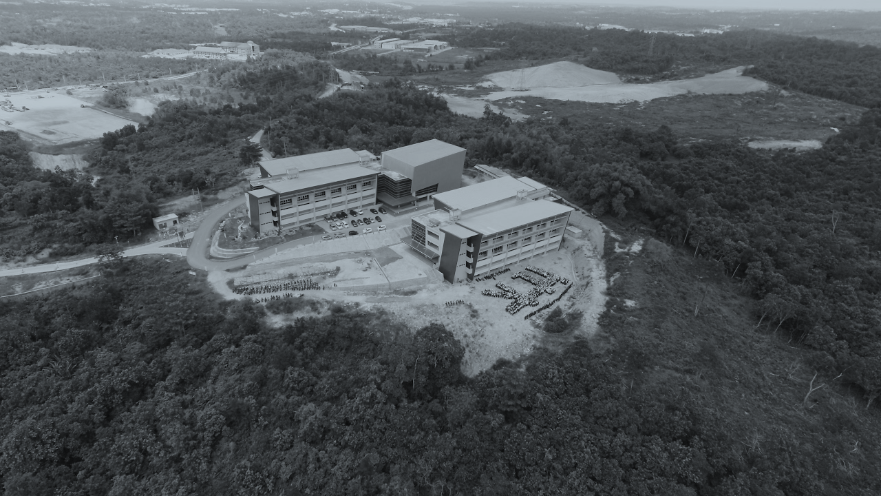
Bab 1 Pendahuluan
Tulis isi materi disini

Slide 4


TERIMA KASIH
INSTITUT TEKNOLOGI KALIMANTAN
www.itk.ac.id

